Slide 1
SIS Clima-Saúde MT
Cenário operacional setembro 2026
CIEVS-MT · Vigilância integrada clima–saúde
Extração 27/07/2026 · 142 municípios

Slide 2
Objetivo e disclaimer metodológico
Objetivo: apresentar o cenário operacional prospectivo para set/2026 com o que o SIS já produz.
DISCLAIMER: a predição numérica do SIS cobre cerca de 7 dias — não é forecast climático mensal. (CIEVS-MT, 2026) (OPEN-METEO, 2026)
O ‘cenário de setembro’ = (1) achados atuais do SIS + (2) riscos sazonais típicos de setembro no MT + (3) o que o painel passará a vigiar no mês.
Associações clima–saúde são ecológicas/exploratórias — não causalidade individual. (CIEVS-MT, 2026)
Roteiro de fala: ‘7 dias = número do sistema; setembro = leitura sazonal operacional’.

Slide 3
O que o SIS integra
Clima/biometeo (Open-Meteo): Tmax, umidade, UTCI, risco cumulativo, onda de calor P95.
Saúde: SIVEP/SRAG, arboviroses, Sentinela SG, GeoCalor.
Ambiente: qualidade do ar (PM2,5/PM10/O3 quando disponível).
Hidrologia: Cemaden e ANA.
Inteligência: score/nível Verde→Roxa, correlação Spearman, predição 7d, alerta inteligente.
Backend: postgresql · última pipeline: 2026-07-27T08:36:59 · success · Nível roxa. (CIEVS-MT, 2026)
Painel Streamlit — blocos:
Situação · Clima · Saúde
Hidrologia · Operação · Método
Filtros: regional e município
Mapas por shapefile IBGE
Cobertura clima: 142/142
SRAG: 142/142
PM2,5: 12/142
Ocupação leitos: 0/142

Slide 4
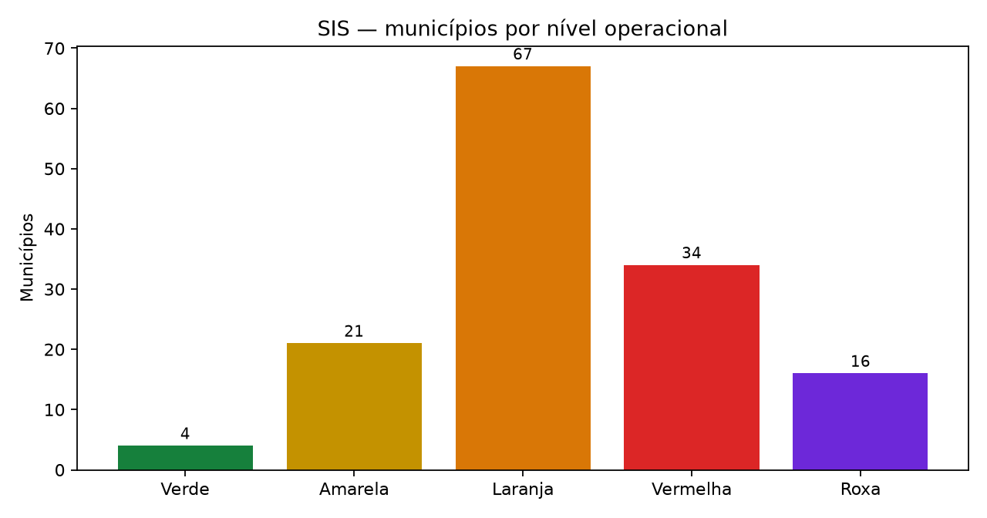
Situação atual do Estado (baseline SIS)
Municípios monitorados: 142.
Distribuição por nível: Verde 4, Amarela 21, Laranja 67, Vermelha 34, Roxa 16. (CIEVS-MT, 2026)
Sentinela / mais crítico nesta rodada: Rondolândia (ROXA).
Tmax máx.: 36.4 °C · UR média: 53% · chuva média: 1.60 mm
Risco cumulativo 3d médio: 8.3 · municípios em onda P95≥2d: 5.
SRAG (soma municipal): ~364 casos · arbovírus 7d: ~198 onde há dado.
Uso: priorizar atenção — não declarar epidemia/desastre só pelo score.

Slide 5
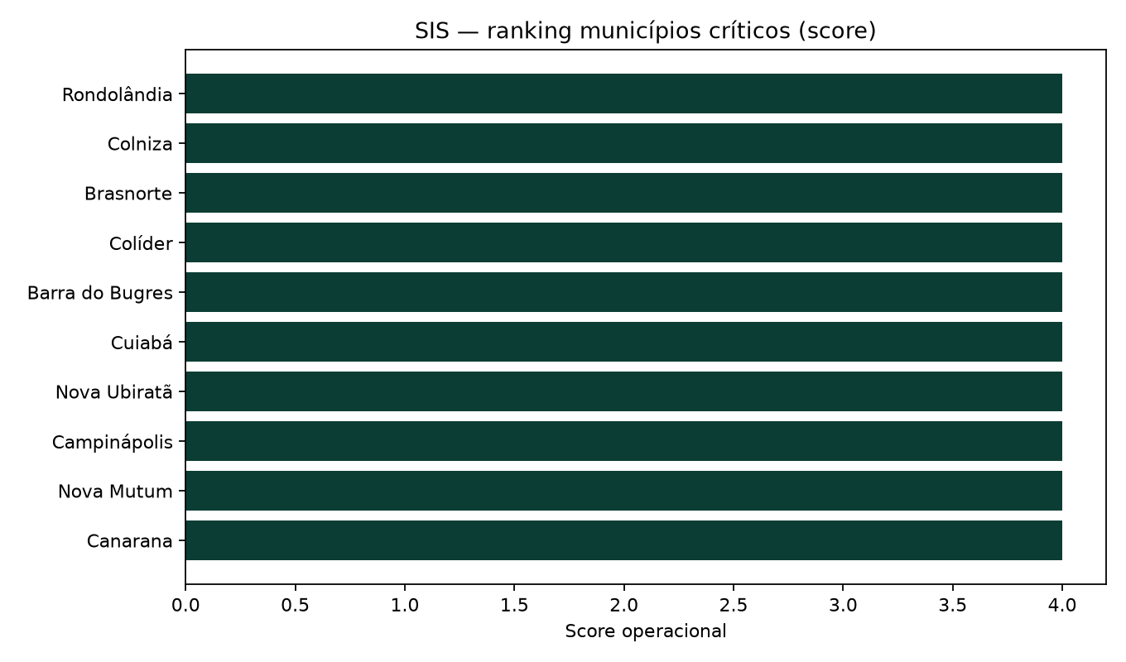
Municípios mais críticos (ranking SIS)
Municípios com maior score nesta extração (priorização CIEVS): (CIEVS-MT, 2026)
Rondolândia — ROXA · score 4 · risco3d 18.76711169484623
Colniza — ROXA · score 4 · risco3d 18.662977849636704
Brasnorte — ROXA · score 4 · risco3d 12.599302732155625
Colíder — ROXA · score 4 · risco3d 12.575914468137785
Barra do Bugres — ROXA · score 4 · risco3d 11.630045887463947
Cuiabá — ROXA · score 4 · risco3d 10.741237529559433
Nova Ubiratã — ROXA · score 4 · risco3d 9.8972223821845
Campinápolis — ROXA · score 4 · risco3d 9.171017233488948
Mapa detalhado: painel Situação / Mapas (shapefile municipal).

Slide 6
Por que setembro no MT (sazonalidade operacional)
Setembro no Centro-Oeste: final da seca, calor intenso, pico de queimadas e piora da qualidade do ar.
Contexto oficial JAS/2026: maior probabilidade de chuva abaixo da média no centro-norte e temperatura acima da normal — potencial de ondas de calor e queimadas. (INMET et al., 2026a) (INPE, 2026)
Indicadores atuais do SIS já apontam pressão térmica e SRAG concentrada em polos urbanos. (CIEVS-MT, 2026)
Queimadas × internações respiratórias: leitura de preparação estadual, não previsão de casos. (MATO GROSSO, [2024?])
Arboviroses: calor e irregularidade hídrica favoráveis ao vetor — monitorar via painel, sem extrapolar epidemia só do clima.
O SIS não ‘prevê setembro’: ele organiza vigilância contínua para o mês.

Slide 7
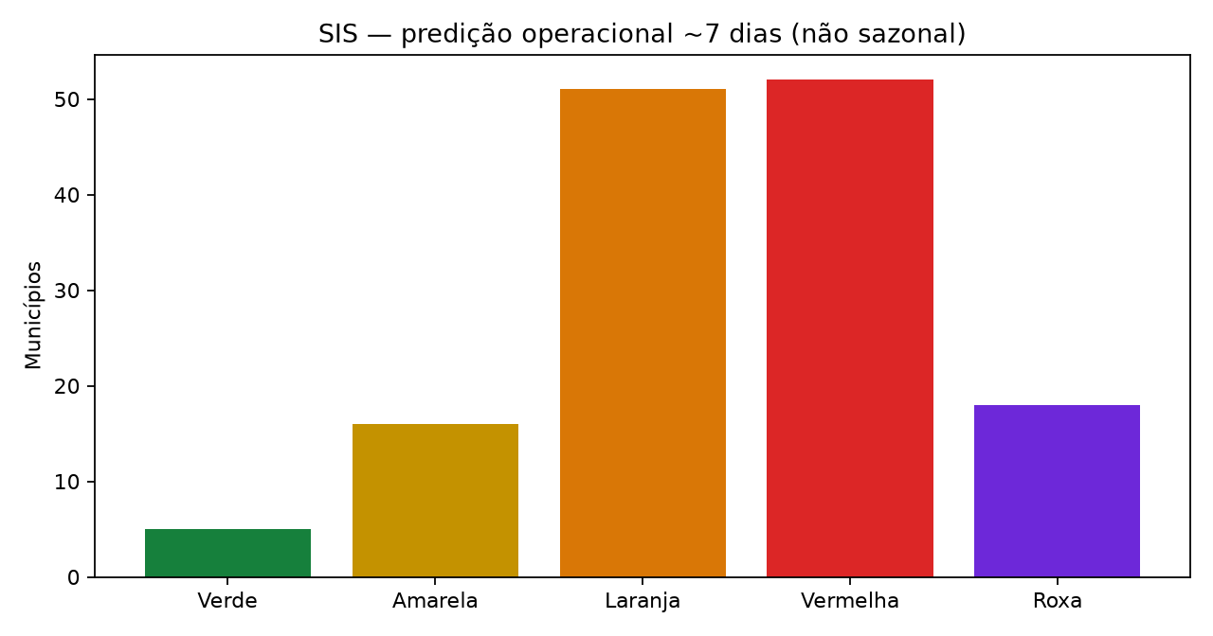
Projeções disponíveis agora (predição ~7 dias)
Projeção NUMÉRICA disponível agora: predicao_calor_7d_municipal_v6 (~7 dias). (CIEVS-MT, 2026)
Útil para a semana seguinte — não para ‘projetar setembro inteiro’.
Distribuição prevista: Verde 5, Amarela 16, Laranja 51, Vermelha 52, Roxa 18
Alta Floresta: ROXA · Tmax7d 34.2 °C
Aripuanã: ROXA · Tmax7d 34.1 °C
Sorriso: ROXA · Tmax7d 36.1 °C
Sinop: ROXA · Tmax7d 34.7 °C
Rondonópolis: ROXA · Tmax7d 34.7 °C
Rondolândia: ROXA · Tmax7d 34.5 °C

Slide 8
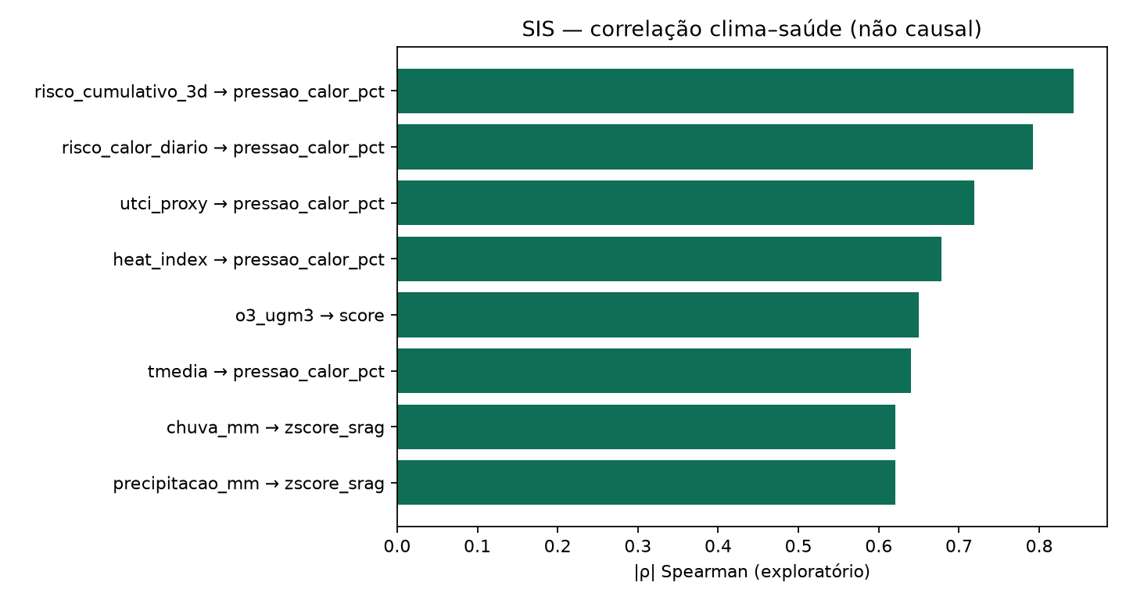
Correlação clima–saúde (exploratória)
Tabela analise_clima_saude_correlacoes_v8 — Spearman municipal. (CIEVS-MT, 2026)
Pares calculados nesta base: 112.
Interpretação: associação ecológica; confundidores e defasagens não resolvidos aqui.
risco_cumulativo_3d → pressao_calor_pct: |ρ|=0.84 (n=142)
risco_calor_diario → pressao_calor_pct: |ρ|=0.79 (n=142)
utci_proxy → pressao_calor_pct: |ρ|=0.72 (n=142)
heat_index → pressao_calor_pct: |ρ|=0.68 (n=142)
o3_ugm3 → score: |ρ|=0.65 (n=12)
tmedia → pressao_calor_pct: |ρ|=0.64 (n=142)

Slide 9
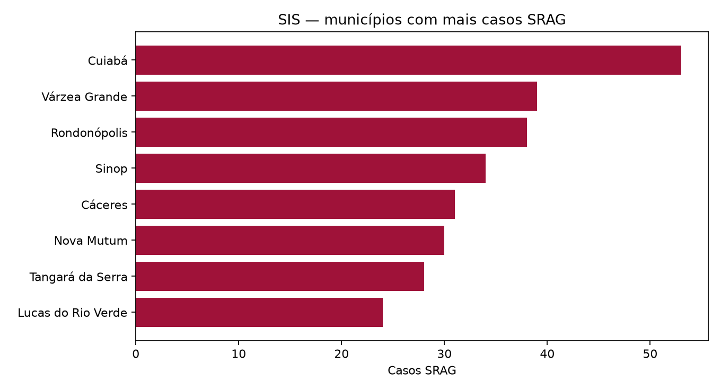
Eixos de risco para set/2026
Eixos que o painel deve vigiar em set/2026 (leitura operacional): (CIEVS-MT, 2026)
1) Calor — risco3d médio 8.3; onda P95: 5 mun.; acompanhar UTCI e ondas.
2) Qualidade do ar — PM2,5 em 12 mun. (cobertura parcial).
3) Arboviroses — ~198 casos/7d onde há dado (34 mun.).
4) SRAG — ~364 casos na base; polos: Cuiabá, Várzea Grande, Rondonópolis, Sinop
5) Hidrologia — Cemaden 2 reg.; ANA 11 mun.
Contexto sazonal (oficial): estiagem/queimadas no JAS — preparar resposta, não inventar magnitude. (INMET et al., 2026a)

Slide 10
Recomendações operacionais CIEVS / regionais
Saídas do módulo alerta_inteligente_municipal_v6: (CIEVS-MT, 2026)
Alerta inteligente: Verde 1, Amarela 13, Laranja 47, Vermelha 46, Roxa 35
47 municípios → Alerta — articular regional e assistência
46 municípios → Resposta intensificada — sala de situação
35 municípios → Situação excepcional — mobilização plena CIEVS
13 municípios → Atenção — reforçar vigilância climática e SRAG
1 municípios → Monitoramento de rotina
CIEVS/regionais: usar ranking + alerta para sala de situação e plantão.
Comunicar calor, ar e SRAG com base nos dados do dia — atualizar após cada pipeline.

Slide 11
Lacunas e próximos passos
IndicaSUS / ocupação de leitos: 0/142 nesta rodada (indisponível sem credenciais válidas) — painel usa proxy clima+saúde com ressalva.
Qualidade do ar: cobertura parcial (12 mun.) — não generalizar ao estado todo.
Não há modelo climático mensal (ECMWF/seasonal) no SIS — fora de escopo desta entrega.
Próximos passos: validar IndicaSUS; manter pipeline diário; regenerar slides após atualizar o banco.
Comando: python gerar_apresentacao_cenario_setembro.py
Referências oficiais (El Niño/JAS): docs/apresentacoes/REFERENCIAS_ABNT_6023.md

Slide 12
Obrigado
CIEVS-MT · SIS Integrado Clima-Saúde
Cenário operacional setembro 2026
Painel Streamlit · predicao 7d ≠ forecast mensal
Extração 27/07/2026

